Slide 1

Informatieavond
Warmtepompen
Uitgeest

Slide 2

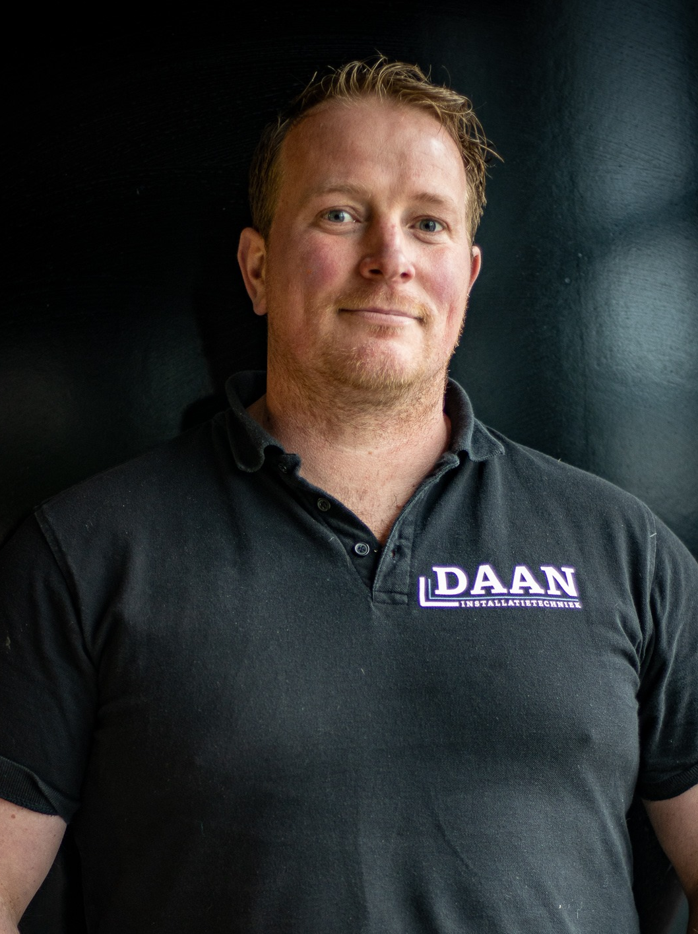
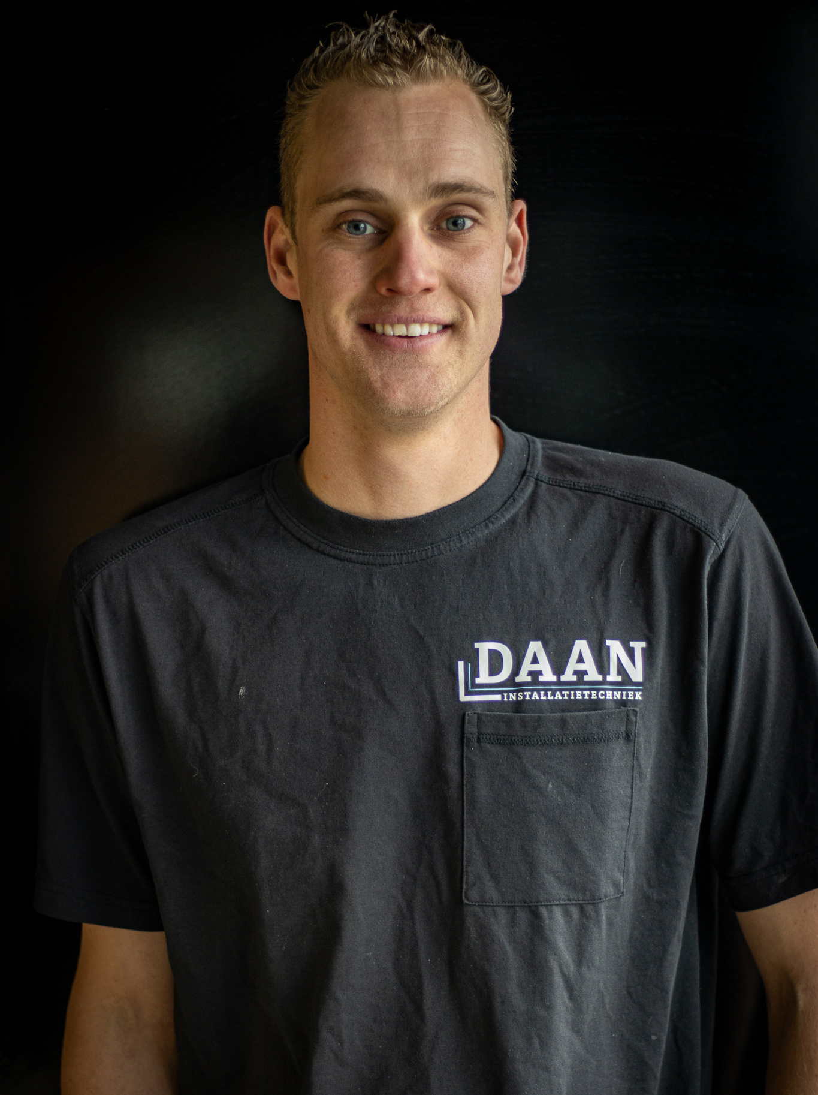
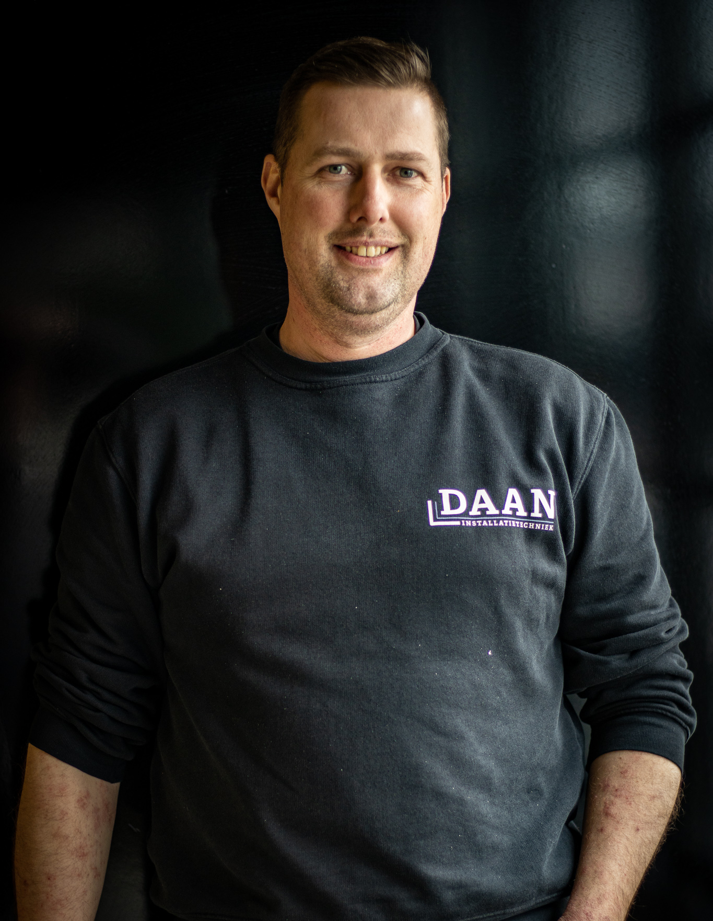
.
Introductie
Wie zijn wij?
Adviseurs, Daan, Rick en Jos
10 monteurs in dienst
Meer dan 16 jaar ervaring met
plaatsen van warmtepompen
Daan van den Berg
Rick Terluin
Jos Beentjes

Slide 3
Ervaringen
Hybride
Ventilatie lucht warmtepomp
Lucht / water
Water / water
Grondgebonden
Airco
Zonnepanelen
Thuisbatterijen
* Ook benaderbaar voor dak en zinkwerk, CV, onderhoud, riool, water, gas en meer..

Slide 4







Merken
Samsung
Daikin
Nibe
Remeha
Mitsubishi Electric
Inventum
Stiebel Eltron

Slide 5
Werkwijze
Stap 1: aanvraag per mail of telefoon (eventueel een afspraak bij ons in de showroom)
Stap 2: wij maken een offerte
Stap 3: na akkoord komen wij langs voor een schouw
Stap 4: Wij passen de offerte indien nodig nog aan
Stap 5: Installatie plannen

